Slide 1


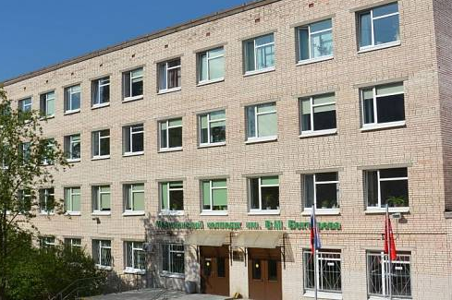

Учет платных образовательных услуг, реализованный на базе «1С:Колледж ПРОФ»
Опыт Мединского колледжа им. В.М. Бехтерева
Захарова Маргарита Галинуровна
mkbeh@zdrav.spb.ru
mcbekhtereva.spb.ru
Бухгалтер СПб ГБПОУ «МК им. В.М.Бехтерева»
Notes:
Здравствуйте уважаемые коллеги, меня зовут Попова Елена, я ведущий аналитик группы компаний СофтБаланс, город Санкт-Петербург. Сегодня я хотела бы поделиться с Вами нашим опытом автоматизации платного обучения студентов в Санкт-Петербургском колледже им. В.М. Бехтерева, реализованного на базе программного продукта 1С: Колледж ПРОФ.

Slide 2

СПб ГБПОУ «МК им. В.М.Бехтерева»
История колледжа начинается 17 ноября 1919 года, когда при Психоневрологическом институте по предложению Владимира Михайловича Бехтерева были организованы курсы по подготовке ротных фельдшеров для Красной Армии;
Сейчас колледж готовит специалистов сестринского дела для лечебно-профилактических учреждений Санкт-Петербурга и России
Notes:
Немного о клиенте. Санкт-Петербургское государственное бюджетное профессиональное образовательное учреждение «Медицинский колледж им. В.М. Бехтерева» - одно из старейший образовательных учреждений. Существует более 100 лет. Медицинский колледж В.М. Бехтерева осуществляет профессиональное обучение по специальности 34.02.01 «Сестринское дело» с выдачей диплома государственного образца и присвоением квалификации «Медицинская сестра/брат». В настоящее время в колледже обучается более 1500 студентов. Примерно половина всех студентов, проходят обучение на платной основе.

Slide 3

Результаты предпроектного обследования
Информация о студентах, о договорах и поступивших оплатах хранилась в виде таблиц Excel;
Печатные формы договоров формировались
с использованием документа Word;
Ручное формирование печатных форм дополнительных соглашений на каждого слушателя.
Notes:
Клиент к нам обратился за помощью в автоматизации процесса учета платного обучения со студентами в программе 1С:Колледж ПРОФ. Первоначально весь учетов расчетов со студентами велся исключительно в виде составления таблиц Excel, если речь идет именно о контроле поступления оплат. Либо формировались вордовские документы, если речь идет об оформлении договоров и дополнительных соглашений к договорам. При этом, ежегодно, сотрудники колледжа очень много времени тратили на ежегодное создание дополнительных соглашений на индексацию к каждому договору. Нам предстояло полностью отказаться от ручного ведения данных и перейти на использование раздела Расчеты за платное обучение в программе 1С:Колледж ПРОФ.

Slide 4

Типовой механизм работы с договорами в программе «1С:Колледж ПРОФ»
Формирование контрактов;
С помощью обработки создать договоры на обучение
по контрактам приемной комиссии;
Ведение договоров в разделе «Расчеты за платное обучение». Без возможности создания дополнительных соглашений;
Стоимость за обучение назначается одной без разбивки по семестрам.
Notes:
В ходе реализации данного проекта мы старались на сколько это возможно максимально задействовать типовой механизм программы, но не обошлось и без доработок в типовой конфигурации. Об этом я и хотела сегодня рассказать.

Slide 5
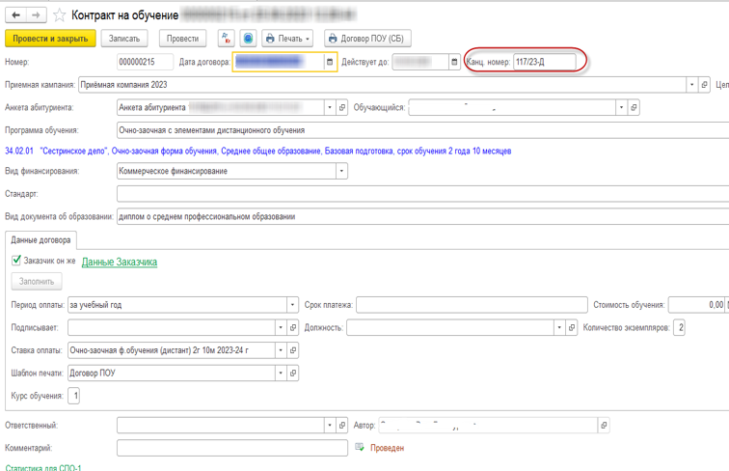
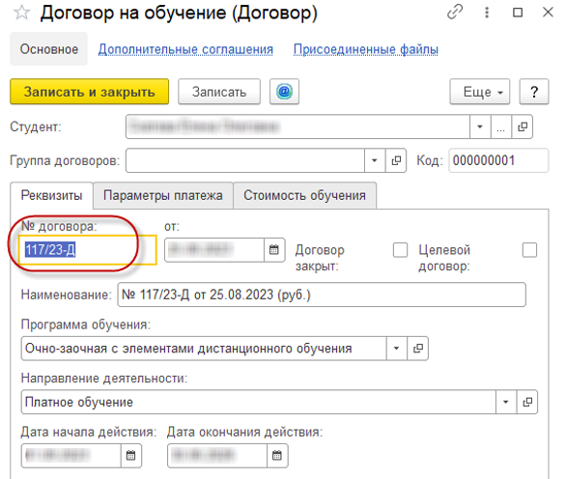
Настройка автоматического нумератора контрактов
Notes:
Первое что необходимо было сделать – это настроить автоматический нумератор договоров и контрактов. Немного поясню. Типовая конфигурации программы предполагает, что во время проведения приемной кампании с абитуриентами заключаются именно документы Контракты. Потому что именно в контрактах идет обращение к Анкете абитуриента, где, собственно, и хранятся все личные данные необходимые для формирования печатной формы договоры. А карточка договора – это документ, в котором учитывается уже студент системы, то есть человек, прошедший по приказу зачисление.
Следовательно, было принято решение оставить использование контрактов и нумератор настраивать именно в контрактах. А еще и в договорах. И вообще все это связать в единую систему. И вот почему. Да, во время проведения приемной кампании абитуриентами заключаются контракты, а в остальное время, когда идут восстановления либо переводы из другого учебного заведения по существующему бизнес-процессу анкета абитуриента уже не будет создаваться, а заводить анкету только ради того чтобы соблюсти общий порядок действий – было бы не корректно и усложнило бы процедуру ввода данных. В результате по восстанавливающимся студентам и переводам из других учебных заведений в колледже сразу создаются договоры. Для решения данной проблемы мы добавили в документ Контракт свое поле Канц номер. Туда подключили нумератор договор, применяемый в колледже. Ну а в договорах мы использовали типовое поле Номер договора куда и подключили нумератор.

Slide 6
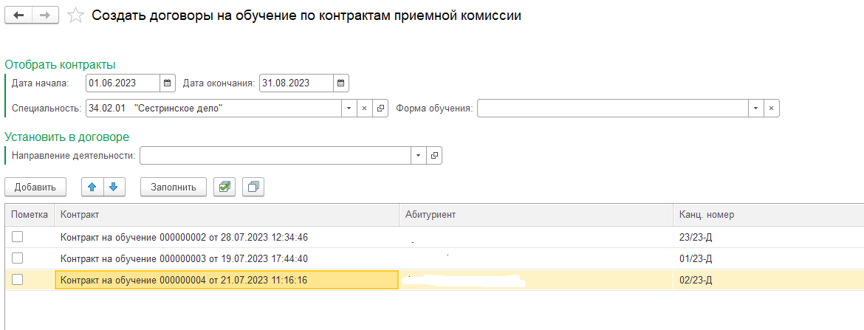
Доработка по передачи номера из контракта в договор
в обработке по формированию договоров
Notes:
И здесь возникла такая проблема, мы же абитуриенту уже выдали печатную форму договора с присвоенным номером. Значит этот номер нужно было перенести и в формируемый договор. В типовой реализации программы есть обработка, которая по существующим контрактам формирует договоры. Но при этом, номер в договорах заполняется какой-то свой. В результате, мы немного изменили обработку по формированию договоров и добавили механизм, который переносит номер из контракта в договор.

Slide 7
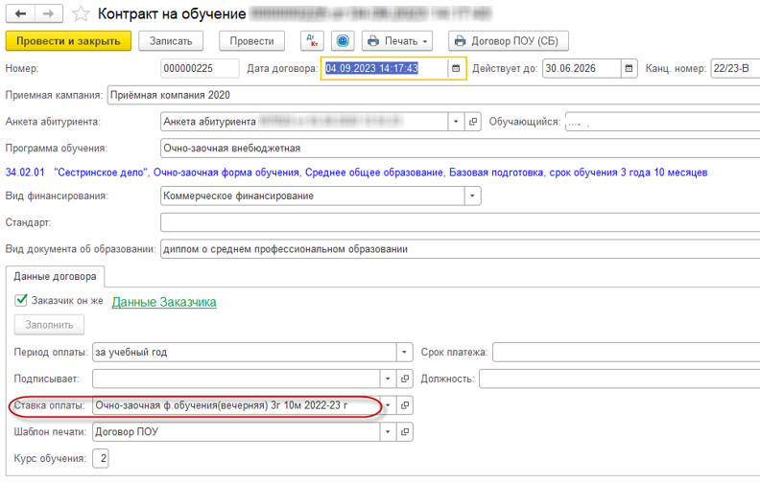
В контракт добавлено поле с выбором ставки оплаты
Notes:
Следующая наша доработка была выполнена также в документе Контракт. В карточку договора мы добавили поля Ставка оплаты и Шаблон печати. В связи с тем, что печатную форму договора мы формируем в момент формирования контракта, то и стоимость обучения мы также должны прописать уже в контракте. А указывать стоимость просто в текстовое поле Стоимость обучения – это не корректно, да и не достаточно нам оказалось этой информации, так как нужно было расписывать стоимость по семестрам на весь предстоящий период обучения. Для решения данной проблемы мы добавили в карточку контракта поле с выбором Ставки оплаты. И здесь важно отметить, что при авто создании договоров информация о ставке оплаты также теперь подтягивается в договоры.

Slide 8
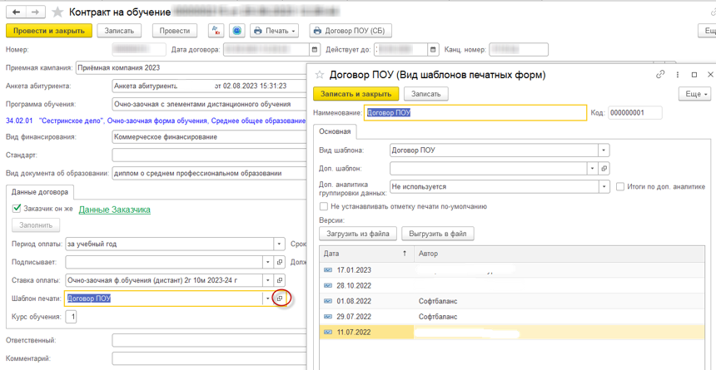
Добавление шаблона печатной формы в документ «Контракт»
Пользователи могут самостоятельно редактировать шаблон
Notes:
Ну и еще одно поле, который мы добавили в контракт – это шаблон печатной формы. В связи с тем, что клиенту нужно было получать печатные формы в формате ворд, то мы настроили печатную форму, и в то же время дали пользователям возможность в случае необходимости, самостоятельно редактировать шаблон. Сохраняя, при этом, все редакции шаблона.
Таким образом, у нас практически вся информация по договору первоначально заполняется в карточке контракта, а затем подтягивается в документ Договор со студентом.

Slide 9
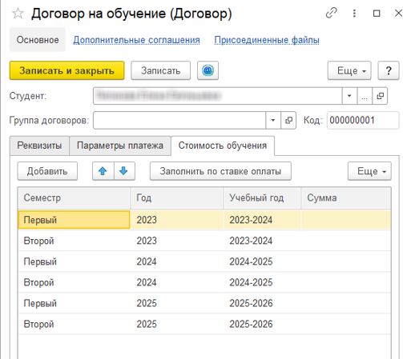
Добавлена закладка Стоимость обучения для отражения графика платежей в договоре
Notes:
В карточке договора мы добавили отдельную закладку Стоимость обучения. Информация на этой закладке формируется автоматически по данным из ставки оплаты. Происходит формирование графика платежей с разбивкой по семестрам. Для чего этого нужно было. Дело в том, что студенты могут обратиться за рассрочкой платежей. И чтобы эту информация корректно отразить сначала в договоре, а затем учитывать при формировании отчетов, вот возникла необходимость видеть именно график платежей.

Slide 10
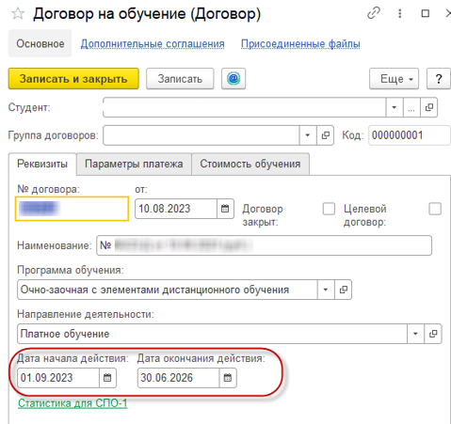
Автоматическое заполнение даты начала и даты окончания в договоре
Notes:
В дополнение, мы сделали автоматическое заполнение полей дата начала и дата окончания действия договора. Была проведена предварительная работа по согласованию значения, что именно должно подставляться в эти поля. И как результат мы автоматически определяем даты и пользователю уже нет необходимости в каждом договоре заполнять эти значения.

Slide 11
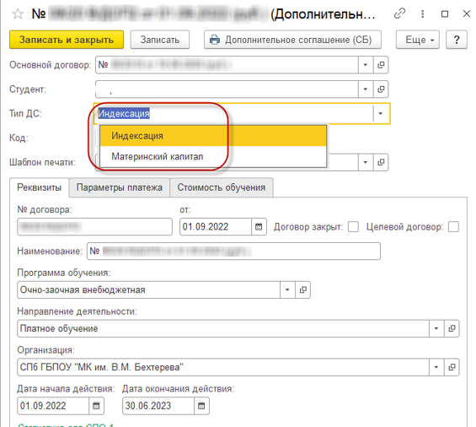
Документ дополнительное соглашение
Notes:
А теперь хотелось бы рассказать об очень важной доработке в программе. О реализации дополнительных соглашений к договору. Студенты колледжа, так же как и студенты университета тоже заключаются дополнительные соглашения. В первую очередь – это ежегодная индексация стоимости. Также студенты очень часто оплачивают обучение за счет средств материнского капитала, следовательно, где-то нужно отразить, что оплата пройдет за счет средств материнского капитала. Для решения данной задачи, нами был добавлен отдельный вид договоров – дополнительное соглашение. Ну и мы добавили признак – это тип дополнительного соглашения: индексация или материнский капитал.

Slide 12
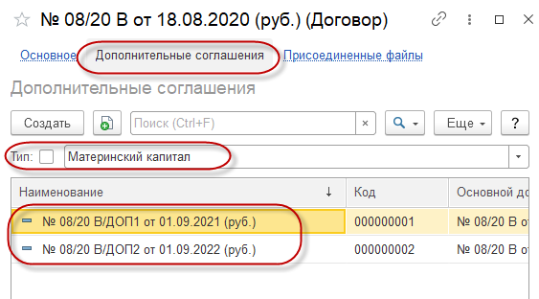
Есть возможность посмотреть связанные с договором дополнительные соглашения
Notes:
Сделали связь с документом основанием. В результате пользователи программы 1С: Колледж могут из договора перейти в список дополнительных соглашений. Настроен отбор по типу доп. Соглашения.
Карточка дополнительного соглашения по набору полей практически не отличается от карточки договора. Только есть поле с указанием типа доп. Соглашения и поля с указанием договора основания.

Slide 13
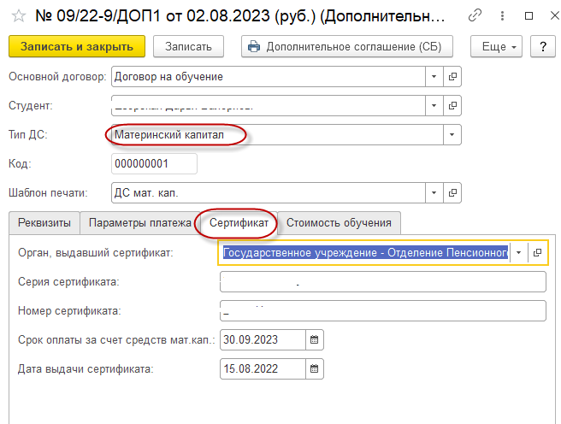
Дополнительное соглашение на оплату за счет средств материнского капитала
Notes:
Что же касается доп. Соглашения на оплату за счет средств материнского капитала, то при выборе типа Материнский капитал, в доп. Соглашений появляется еще одна закладка, где пользователи могут указать информацию о сертификате.

Slide 14
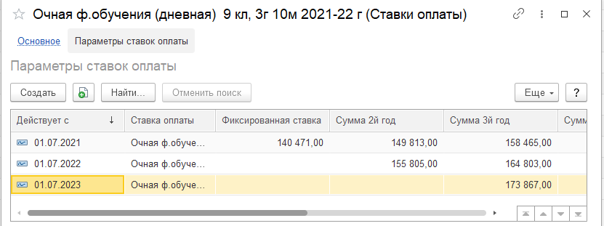
Доработка Параметров ставки оплаты
Notes:
В программе 1С:Колледж реализована обработка, которая позволяет автоматически формировать дополнительные соглашения на каждого слушателя. Для того чтобы прийти к реализации данной обработки нам было необходимо доработать элемент Параметр ставок оплаты. Дело в том, что и в печатной форме при заключении контракта, и для формирования графика в карточке договора ну и конечно же для отражения стоимости на очередной год нам нужно было где-то хранить информацию о стоимости обучения за год. Для этого, мы в параметры стоимости обучения добавили еще 3 дополнительных полях. Стоимость на второй год обучения, на третий и на четвертый. В результате, сотрудник колледжа, ответственный за внесение стоимости вносит каждый год один раз по всем направлениям стоимости. А дальше эта информация уже подтягивается во все документы. При этом, обратите внимание, для первого курса данные о стоимости вносятся на весь период. На следующий год, сотрудник вносит информацию только на второй и третий год обучения, например. Ну и еще через год данные вносятся только в последнее поле. Здесь же видны и даты, когда были внесены изменения.

Slide 15
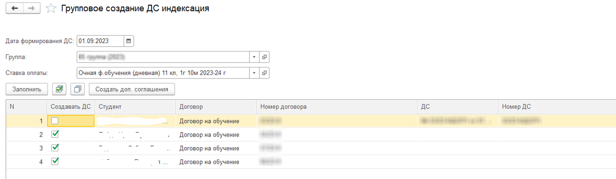
Обработка Групповое создание ДС индексация
Notes:
А вот теперь, имея вот такую информацию по годам, нам не составила особого труда сформировать дополнительные соглашения обработкой. Что из себя представляет обработка. В шапке выбирается дата, на которую должны быть созданы доп. Соглашения, далее ставится отбор по группе и выбирается нужная ставка оплаты. В табличной части видим всех студентом, удовлетворяющих отборам. При этом, если на указанную дату по студенту уже есть дополнительное соглашение, то оно будет отражаться в обработке и повторно не будет создаваться. Далее пользователь только отмечает галками кому должны быть сформированы дополнительные соглашения и формирует документы.

Slide 16
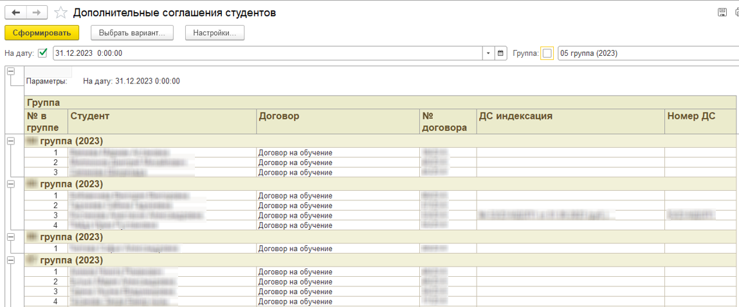
Отчет по сформированным дополнительным соглашениям
Notes:
Ну и в дополнение, чтобы сотрудники колледжа имели возможность проконтролировать всем ли студентам были созданы дополнительные соглашения, мы реализовали отчет. Дополнительные соглашения студентов. В шапке отчета необходимо указать на какую дату необходимо получить данные, а также можно установить отбор по группе. В результате, пользователи могут отследить всем ли студентам созданы дополнительные соглашения.

Slide 17

Результаты автоматизации
Сотрудники колледжа могут вести учет по договорам
в программе 1С:КолледжПечатные формы договоров формировались с использованием документа Word;
Исключается множественный ввод одних и тех же данных;
Сокращение сроков на ежегодное формирование дополнительных соглашений. Теперь нет необходимости каждому подготавливать свою печатную форму и переносить данные из одного документа в другой.
Notes:
Что же мы получили в итоге, по проведенной кастомизации.
- Сотрудники колледжа могут вести учет по договорам в программе 1С:Колледж,
- Исключается множественный ввод одних и тех же данных;
- Сокращение сроков на ежегодное формирование дополнительных соглашений. Теперь нет необходимости каждому подготавливать свою печатную форму и переносить данные из одного документа в другой.

Slide 18
Спасибо за внимание!
Попова Елена
Ведущий аналитик бюджетного направления,
ГК «СофтБаланс»
epopova@softbalance.ru
sb-vnedr.ru

